Slide 2
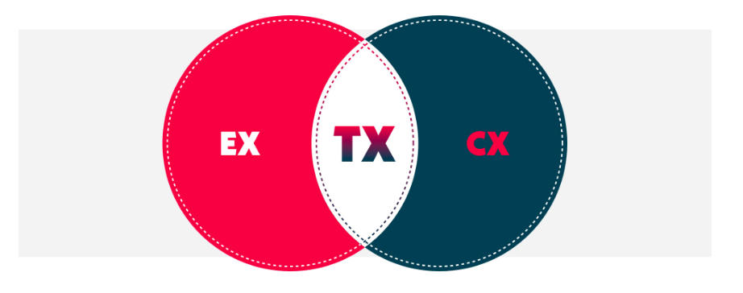
Total Experience

Slide 3

Mas o que é Total Experience ou Experiência Total?
Comece pensando primeiro em definir experiência, pense em dois restaurantes diferentes que foi jantar com a família e em um tudo ocorreu perfeitamente e no outro não foi muito boa a experiência e a comida não estava legal, então já entendeu o que é experiência?
A Total Experience ou Experiência Total é constituída por dois elementos:
A experiência do funcionário afeta a experiência do cliente.
A experiência do usuário afeta a experiência do funcionário
e assim por diante.

Slide 4
Mas o que é Total Experience ou Experiência Total?
É uma estratégia de negócio que busca a criação de uma experiência melhor para todos que estão utilizando por exemplo aquele e-commerce, mas atenção, isso não é fácil, pois criar por exemplo um site que possa ser acessado pelos mais de 220 milhões de brasileiros e que cada brasileiro tem uma cultura e tem uma expectativa na experiência ao acessar determinado e-commerce.

Slide 5
E as siglas que envolvem esse context (CX, EX e UX)?
Experiência do cliente (CX): como um cliente interage e se sente em relação a uma marca.
Experiência do funcionário (EX): como um funcionário interage e se sente em relação à empresa.
Experiência do usuário (UX): como um usuário interage e se sente em relação a um produto ou experiência, especialmente no mundo digital
Multiexperiência (MX): como uma experiência é aprimorada e entregue simultaneamente em vários dispositivos , modalidades e pontos de contato.
Discutimos os três primeiros em profundidade neste site. Mas para entender tudo o que o TX encapsula, vale a pena dar uma olhada no quarto: MX, ou multiexperiência.

Slide 6
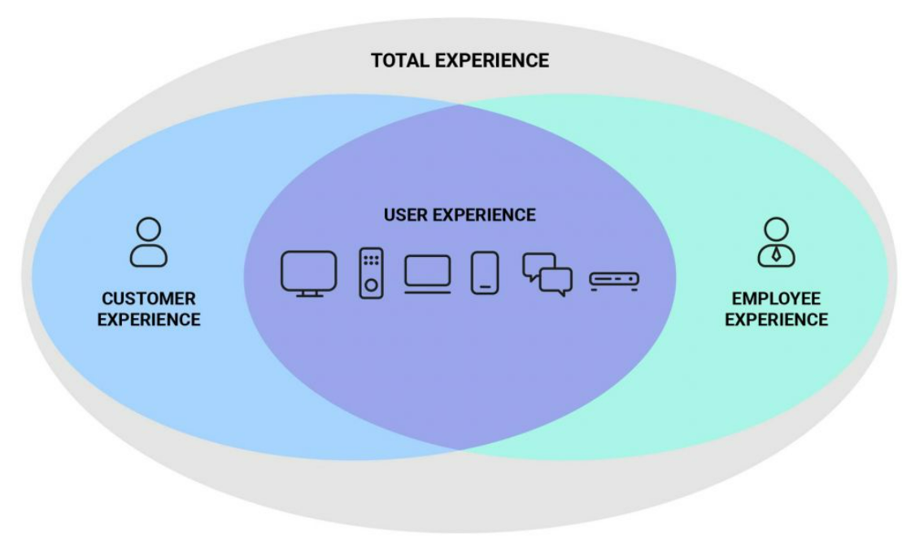
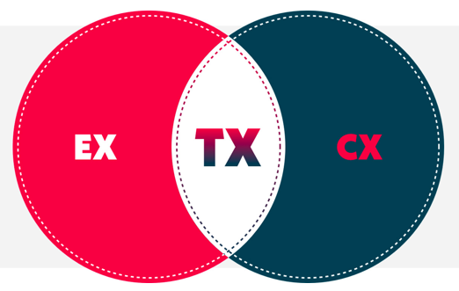
Um pouquinho de tudo isso…
Fontes: https://www.star-7.com/br/insight/total-experience-molto-piu-di-un-trend-il-futuro
https://www.comarch.com/telecommunications/blog/what-is-total-experience-tx-and-why-is-it-the-key-to-enhanced-telecom-customer-experience-cx/

Slide 7
Total Experience
Pesquisa de satisfação:
Por que fazer e o que é?
https://forms.gle/fs31BagAJXnWScaE6é?

Slide 8
Pesquisa de satisfação
A pesquisa de satisfação deveria ser algo obrigatório na avaliação da utilização de um sistema, principalmente se conseguir uma avaliação sem a obrigatoriedade de se identificar, então vamos lá.
Sugestões para a base do questionário:
O produto e ou serviço é o que você esperava?
O atendimento foi o esperado (atendimento virtual ou pessoa)
Compraria novamente?
Atenção: Não pense ainda na questão: Caso não tenha comprado o porquê?
Poderia deixar uma sugestão?
Essa pergunta é polêmica, mas tem que estar aberto para opiniões.

Slide 9
Pesquisa de satisfação, mas o por quê fazer?
São vários fatores que levam as empresas a fazerem a pesquisa de satisfação, para o nosso caso em TI e com foco nos sistemas é poder entender o que o usuário teve de “sentimento e experiência” ao utilizar o sistema.
Mas vamos lá, não fique assustado se uma parte dos clientes devolverem opiniões para grandes mudanças e para a análise das respostas tenha a única certeza que nunca será possível satisfazer todos os clientes, mas buscar a melhoria contínua para ter uma melhor experiência para o usuário com certeza esse será o melhor caminho.
IMPORTANTE
Devemos ser assertivos em qual momento aplicar, pois ninguém gosta de responder pesquisas;
A amostragem deve ser bem definida e as motivações para que você consiga as respostas também.

Slide 10
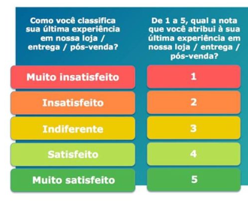
Tipos de pesquisa de satisfação - CSAT
CSAT significa Customer Satisfaction Score
Aplicado: Experiência situacionais, contato com atendimento, após uma compra.
Importante: Qual o tipo de interação com o cliente você quer mensurar?

Slide 11
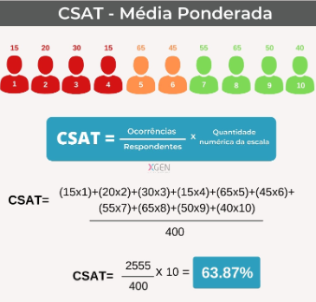
Tipos de pesquisa de satisfação - CSAT

Slide 12
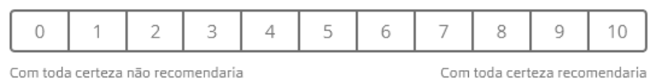
Tipos de pesquisa de satisfação - NPS
NPS significa Net Promoter Score
Aplicado: Quantos clientes se tornaram entusiastas e poderiam indicar o serviço. (fidelidade e lealdade).
Em resumo pode ser uma avaliação em uma escala de numeração, mas lembre-se o resultado em uma escala de 0 a 10 é esperado que fique acima de 5.
Em uma escala de 0 a 10, como você avalia a facilidade de utilizar esse site?
Em uma escala de -100 a 100, o método absoluto NPS (Net Promoter Score) considera como "bom" qualquer Pontuação do Promotor Net maior que 0, pois significa que seus promotores superam em número os passivos e detratores.

Slide 13
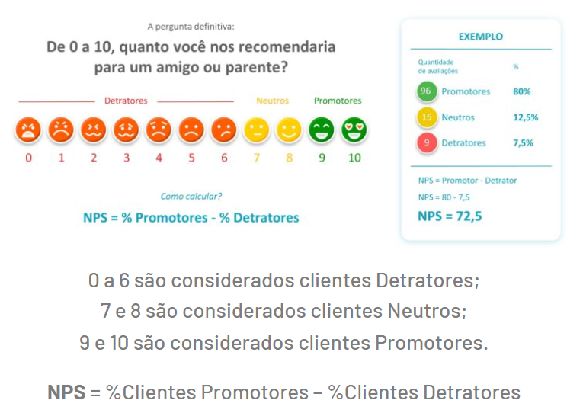

Tipos de pesquisa de satisfação - NPS
Em uma escala de -100 a 100, o método absoluto NPS (Net Promoter Score) considera como "bom" qualquer Pontuação do Promotor Net maior que 0, pois significa que seus promotores superam em número os passivos e detratores.

Slide 14
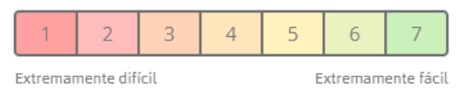
Tipos de pesquisa de satisfação - CES
CES significa Customer Effort Score
É uma maneira que ajuda a medir o esforço dos consumidores em realizar uma ação com uma marca ou serviço.
Usada para detectar o feedback do usuário e mensura a facilidade na interação, e não a satisfação do cliente.
È a terceira métrica de Experiência do Cliente mais popular.
Na escala abaixo, em que 1 é extremamente difícil e 7 extremamente fácil, avalie a facilidade de utilizar esse site?

Slide 15
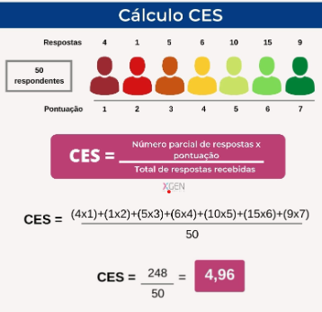
Tipos de pesquisa de satisfação - CES
CES significa Customer Effort Score

Slide 16
Total Experience
Vamos praticar?

